Slide 1
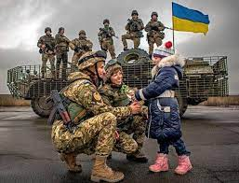
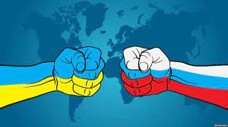
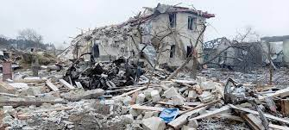
Війна людей їсть, кров’ю запиває Українське прислів’я Не йдіть війною проти закону, прийміть закон проти війни Єврейське прислів’я
Міжнародне
Гуманітарне
Право
Україна. ІІІ тисячоліття
від Різдва Христового
Консультант КУ ЦПРПП ВМР К.Маліцька

Slide 2
Право держав на ведення війни (jus ad bellum)
« Всі Члени ООН утримуються в міжнародних відносинах від загрози силою або від її застосування як проти територіальної недоторканності або політичної незалежності будь якої держави , так і яким-небудь іншим чином, несумісним з цілями ООН»
( ст.2 Статуту ООН)
Держава має право застосовувати силу, тільки захищаючись від агресії.
Держави мають право на індивідуальну або колективну оборону
(ст.51 Статуту ООН)
Застосування сили дозволяється державі ( не на своїй території) за умови участі в миротворчих операціях згідно Статуту ООН

Slide 3
Україна –Член ООН, учасниця всіх угод з міжнародного гуманітарного права ( МГП)
МГП-це
- право Женеви (4 Женевські конвенції (1949р.) та 2 Додаткових протоколи до них 1977 року) має на меті захист осіб, які не беруть або припинили участь у бойових діях;
право Гааги - обмеження воюючих сторін у виборі засобів і методів ведення воєнних дій.
МГП містить міжнародні договори:
Санкт-Петербурзька декларація(1868р.);
Гаазькі конвенція(1899р., 1907р., 1954р.);
Конвенція про заборону бактеріологічної (біологічної) зброї (1972р);
Конвенція про заборону або обмеження звичайної зброї (1980р.);
Конвенція про заборону хімічної зброї(1993р.);
Оттавська конвенція (1997р.)

Slide 4
Основні правила МГП
1.Бойові дії повинні вестися комбатантами проти комбатантів та воєнних цілей
2.Забороняється використовувати зброю, застосування якої має не вибірковий характер( уражає цивільні та воєнні об’єкти, людей) і заподіює надмірні страждання. 3.Цивільним особам , пораненим комбатантам і військовополоненим має бути збережене життя, їм повинен бути наданий захист, з ними необхідно поводитися гуманно.
4. Медичний персонал та установи ( госпіталі, лікарні, санітарні, транспортні засоби тощо) повинні поважатися і одержати необхідну підтримку і допомогу для виконання своїх функцій.

Slide 5
Женевські конвенції і Додатковий протокол І протегують таким категоріям осіб:
1) поранені, хворі та особи, що зазнали корабельної аварії, як зі складу збройних сил, так і цивільні;
2)військовополонені;
3) цивільні особи на території противника;
4) цивільні особи на окупованих територіях;
5)інтерновані цивільні особи.

Slide 6
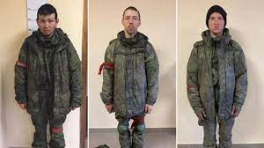
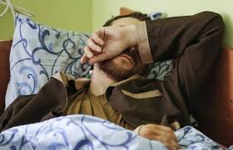
ІІІ Женевська конвенція про правовий режим поводження з військовополоненими
Військовополонені- це комбатанти, що потрапили під владу ворога
МГП вимагає гуманного ставлення до військовополонених;
жоден з них не може бути підданий фізичному каліченню, науковому або медичному експерименту;
забороняється дискримінація за ознаками раси, кольору шкіри, за віросповіданням, соціальним походженням;
умови розміщення в таборах повинні відповідати умовам , якими користується армія противника, розташована в тій самій місцевості.
Полонені РФ.
Березень 2022 р.
Військовополонені зберігають свій статус протягом усього періоду полону і не можуть позбавитися цього статусу, в тому числі за власним бажанням

Slide 7
ІV Женевська конвенція про принципи захисту цивільного населення
у мирний час або одразу ж після збройного конфлікту сторони можуть створити санітарні зони і зони безпеки;
під час воєнних дій повинна існувати відмінність між комбатантами і цивільним населенням;
забороняється використовувати цивільне населення для прикриття воєнних дій і для захисту тих чи інших військових об’єктів або районів від нападу противника;
забороняються колективні покарання, взяття заручників, залякування або терор;
основні права людини мають дотримуватися і під час збройних конфліктів

Slide 8
Під спеціальним захистом Конвенцій перебувають
УВАГА!!!!!!
Якщо особа однієї сторони потрапляє в полон до іншої сторони в той час, коли займається шпигунством, то вона не має права на статус військовополоненого( ст.46 ДП І)
Найманці не мають права на статус військовополонених, статус комбатантів (ст.47 ДП І)
1.Біженці й апатриди
( ст.73 ДП І)
2. Жінки ( ст. 76 ДП І)
3. Діти ( ст.77-78 ДП І)
4. Журналісти
( ст.79 ДП І)

